Slide 1

TSP 2.0
STUDENTE/STUDENTESSA
Link di accesso: https://unical.tsp.esse3.cineca.it
GUIDA OPERATIVA TIROCINI CURRICULARI – TSP 2.0

Slide 2
Primi passi
Prima di inoltrare la domanda di tirocinio è necessario:
1. Completare con esito positivo il corso di formazione generale in materia di salute e sicurezza sul lavoro (chiave di iscrizione: sicurezza.2023).
2. Individuare l’ente/azienda esterna o un laboratorio interno UNICAL.
3. Contattare l’ente/azienda o il laboratorio interno e chiedere la disponibilità ad accogliere il tirocinio.
4. Individuare un tutor accademico (in caso di tirocinio esterno) tra i docenti afferenti al proprio corso di laurea e chiederne la disponibilità.
GUIDA OPERATIVA TIROCINI CURRICULARI – TSP 2.0

Slide 3
L’iter di uno stage
AVVIARE UNO STAGE
ALLA FINE DELLO STAGE
1. Lo/La studente/ssa inoltra una proposta di stage.
2. L’Ufficio Tirocini del DiBEST approva la proposta.
3. Il/La tutor aziendale/accademico compila il progetto formativo.
4. Lo/La studente/ssa conferma il progetto formativo.
5. Il/La tutor accademico conferma il progetto formativo (solo per i tirocini esterni).
6. L’Ufficio Tirocini del DiBEST conferma il progetto formativo.
1. Lo/La studente/ssa invia il registro (compilato durante il periodo di attività) al tutor aziendale/accademico.
2. Lo/La studente/ssa compila il questionario di valutazione.
3. Lo/La studente/ssa allega la relazione finale firmata digitalmente dal tutor accademico.
4. Il/La tutor aziendale/accademico approva il registro delle presenze.
5. Il/La tutor aziendale/accademico compila il questionario di valutazione.
6. L’Ufficio Tirocini approva il riconoscimento dei crediti in carriera.
7. Il/La tutor accademico conferma il riconoscimento dei crediti in carriera.
Lo stato del tirocinio passa da «confermato» ad «avviato» (sempre visibile nella sezione «I miei stage»): solo allora è possibile iniziare le attività di tirocinio.
Il tirocinio è visibile nella carriera in esse3 come «sostenuto».
GUIDA OPERATIVA TIROCINI CURRICULARI – TSP 2.0

Slide 4
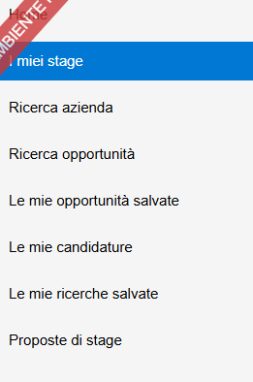
La Home Page
Lo/La studente/ssa ha a disposizione, nella pagina «Homepage Stage», un riepilogo di tutte le principali azioni di questo settore. In particolare è presente il seguente menu:
• I miei stage: mostra tutte le domande di stage in stato Confermato, Avviato o Concluso, con la possibilità di accedere ai relativi dettagli.
• Ricerca azienda: mostra tutte le aziende convenzionate con il Dipartimento e/o l’Ateneo.
• Ricerca opportunità: mostra le opportunità inserite da aziende/docenti (non utilizzato dal DiBEST).
• Le mie opportunità salvate: mostra le opportunità salvate (non utilizzato dal DiBEST).
• Le mie candidature: mostra le candidature a una o più opportunità (non utilizzato dal DiBEST).
• Le mie ricerche salvate: permette di accedere alle ricerche salvate.
• Proposte di stage: permette di inoltrare una proposta di stage.
GUIDA OPERATIVA TIROCINI CURRICULARI – TSP 2.0

Slide 5
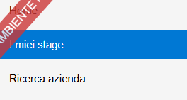
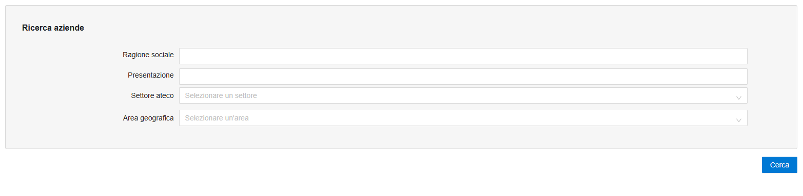
Cercare un’azienda
È possibile cercare un’azienda già convenzionata cliccando sul pulsante «Ricerca azienda».
Successivamente cliccare sul pulsante «Cerca», senza inserire ulteriori parametri:
GUIDA OPERATIVA TIROCINI CURRICULARI – TSP 2.0

Slide 6
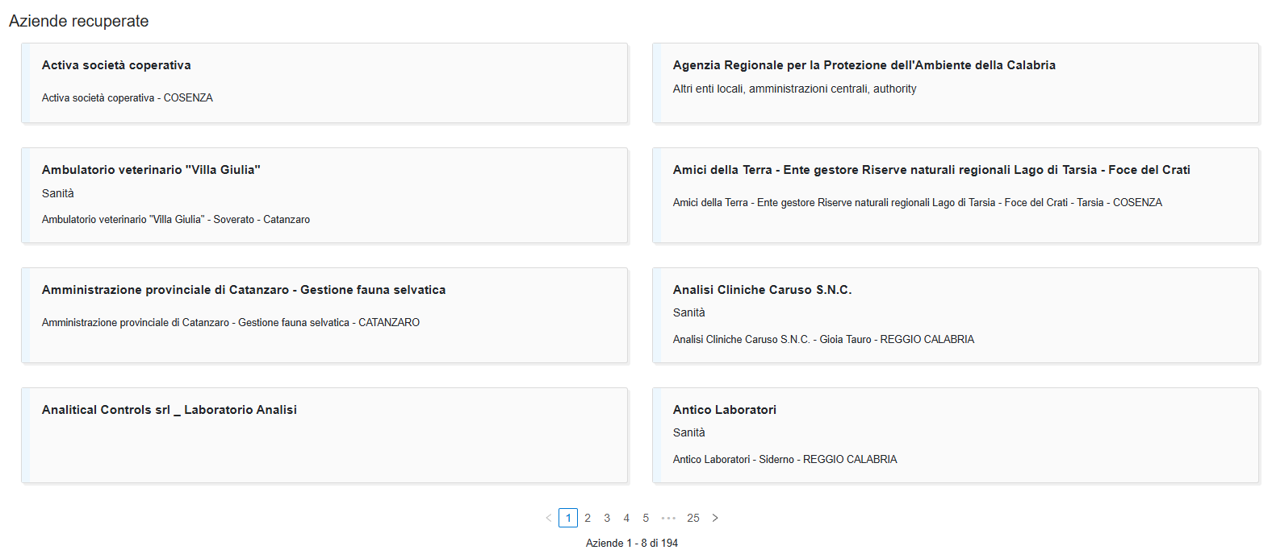
Cercare un’azienda
Il sistema restituirà l’elenco completo delle aziende convenzionate con il DiBEST e/o con l’Ateneo:
È possibile visualizzare il dettaglio di un’azienda cliccando sul suo nome.
GUIDA OPERATIVA TIROCINI CURRICULARI – TSP 2.0

Slide 7
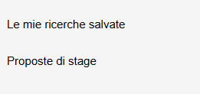
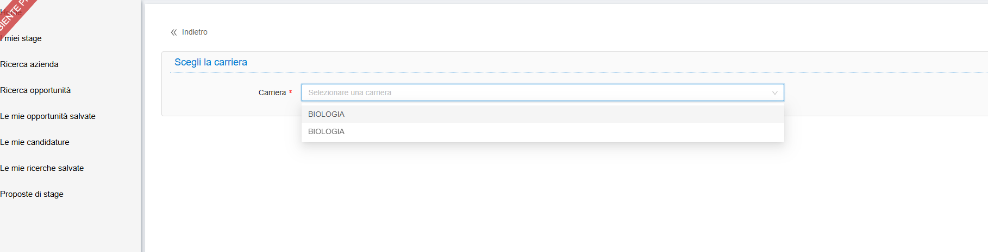
Avviare uno stage
Per avviare uno stage cliccare sul pulsante «Proposte di stage».
Nel caso di studenti con più carriere (studenti magistrali, studenti immatricolati dopo una rinuncia, ecc.) il sistema chiederà per quale carriera inoltrare la proposta di stage.
GUIDA OPERATIVA TIROCINI CURRICULARI – TSP 2.0

Slide 8
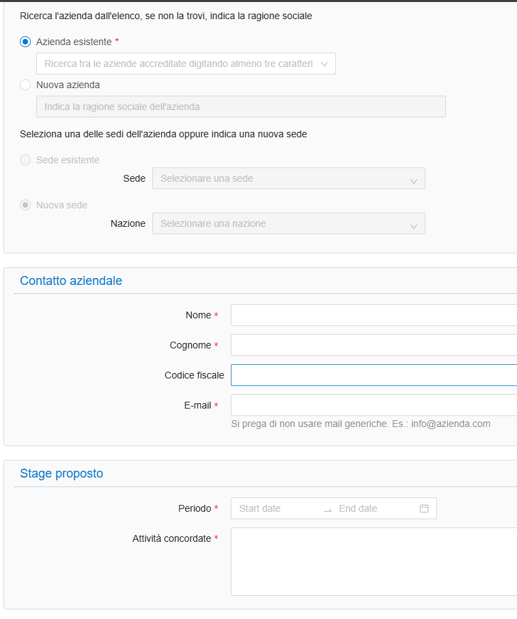
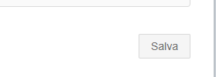
Avviare uno stage
Nella schermata successiva inserire:
L’azienda presso cui verrà svolto il tirocinio
La sede dell’azienda (o il laboratorio UNICAL, in caso di tirocinio interno)
I contatti del tutor aziendale/accademico
Le date indicative di inizio e fine tirocinio e le attività che si svolgeranno
Infine, cliccare sul pulsante «Salva»
GUIDA OPERATIVA TIROCINI CURRICULARI – TSP 2.0

Slide 9
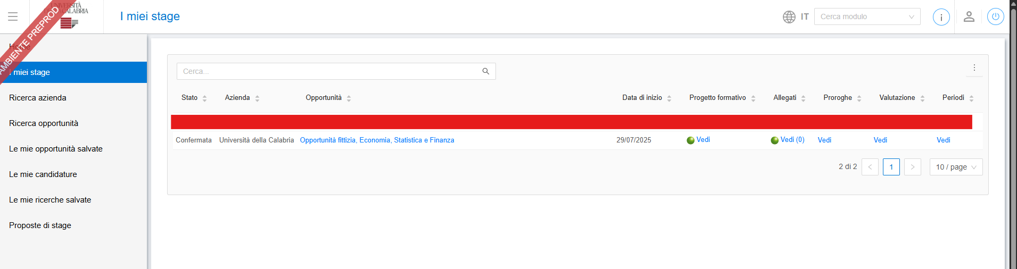
Avviare uno stage
La richiesta di tirocinio appena inoltrata viene confermata dall’Ufficio Tirocini del Dipartimento. Una volta confermata, il/la tutor aziendale/accademico compila il progetto formativo.
Solo dopo la compilazione del progetto formativo da parte del/della tutor, la domanda di tirocinio sarà visibile nella sezione «I miei stage».
GUIDA OPERATIVA TIROCINI CURRICULARI – TSP 2.0

Slide 10
Confermare il progetto formativo
Lo/La studente/ssa deve ora confermare il progetto formativo compilato dall’azienda (il pallino sotto la voce «Progetto formativo» è di colore verde).
Cliccare quindi sulla voce «vedi» in corrispondenza del progetto formativo:
GUIDA OPERATIVA TIROCINI CURRICULARI – TSP 2.0

Slide 11
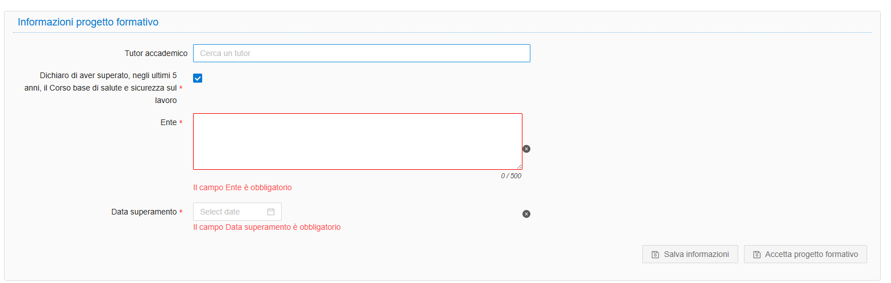
Confermare il progetto formativo
Scorrere fino alla fine della schermata successiva e inserire:
Il tutor accademico: da scegliere tra i docenti del corso di laurea, necessario per l’iter del tirocinio
Spuntare la casella corrispondente al superamento del corso base sulla sicurezza
Inserire l’ente presso cui è stato superato il corso (ad es. Università della Calabria)
Inserire la data di superamento del corso
Infine, cliccare su «Accetta il progetto formativo»
GUIDA OPERATIVA TIROCINI CURRICULARI – TSP 2.0

Slide 12
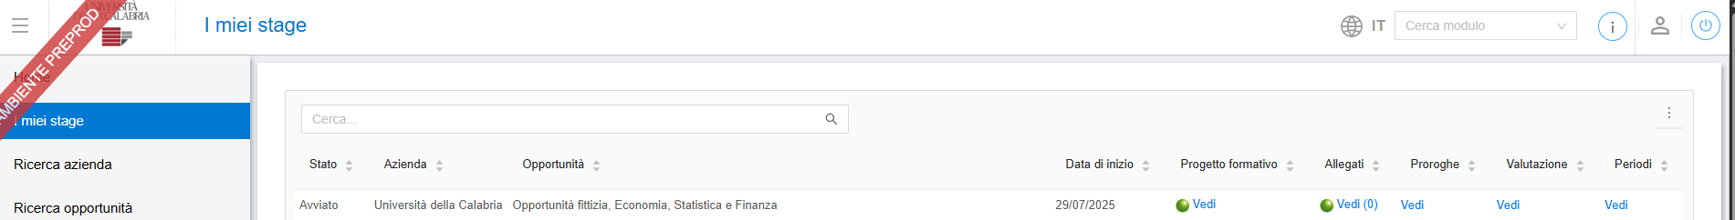
Iniziare lo stage
Una volta acquisite tutte le conferme del progetto formativo, lo «stato» del tirocinio passerà ad «avviato». Sarà ora possibile iniziare lo stage nel laboratorio UNICAL o nell’azienda esterna.
GUIDA OPERATIVA TIROCINI CURRICULARI – TSP 2.0

Slide 13
Durante lo stage
Durante lo stage è necessario compilare, giorno per giorno, il registro delle presenze.
Cliccare quindi sul pulsante «vedi» in corrispondenza della colonna «Periodi»:
GUIDA OPERATIVA TIROCINI CURRICULARI – TSP 2.0

Slide 14
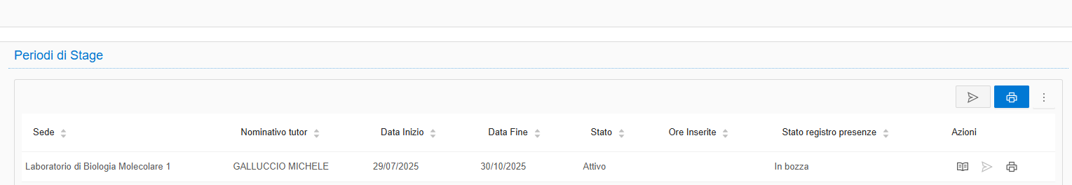
Durante lo stage
Successivamente cliccare sull’icona del «libro» sotto la voce «Azioni»:
GUIDA OPERATIVA TIROCINI CURRICULARI – TSP 2.0

Slide 15

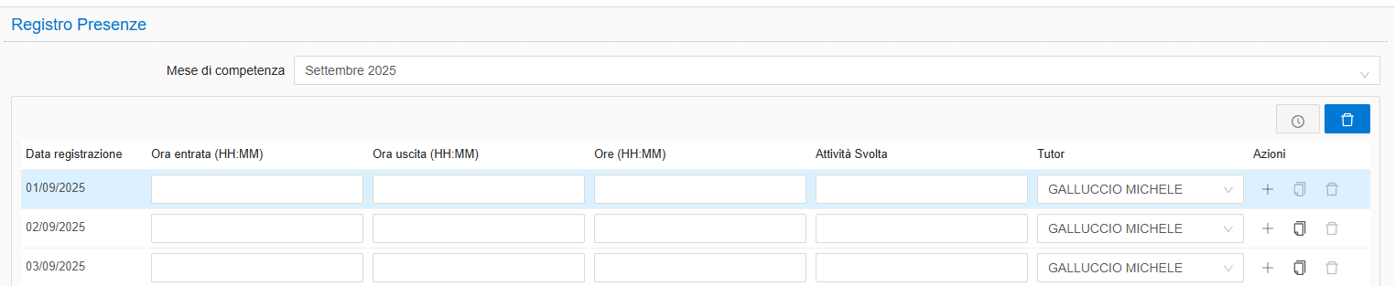
Durante lo stage
Inserire l’orario di entrata, l’orario di uscita e l’attività svolta, poi cliccare sul pulsante
Inoltre, nella parte destra, in corrispondenza del giorno sono presenti 3 icone:
Per aggiungere un nuovo orario nella stessa giornata
Per duplicare dalla riga precedente
Per eliminare le ore inserite
GUIDA OPERATIVA TIROCINI CURRICULARI – TSP 2.0

Slide 16
Alla fine dello stage
Terminato lo stage è necessario:
1. Inviare il registro al docente per l’approvazione
2. Compilare il questionario di valutazione
3. Allegare la relazione finale firmata digitalmente dal tutor accademico
GUIDA OPERATIVA TIROCINI CURRICULARI – TSP 2.0

Slide 17
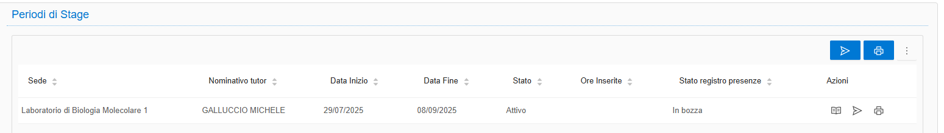
Alla fine dello stage
Per inviare il registro, cliccare sul pulsante «vedi» sotto la voce «Periodi»:
Successivamente cliccare sul pulsante «Invia»:
GUIDA OPERATIVA TIROCINI CURRICULARI – TSP 2.0

Slide 18
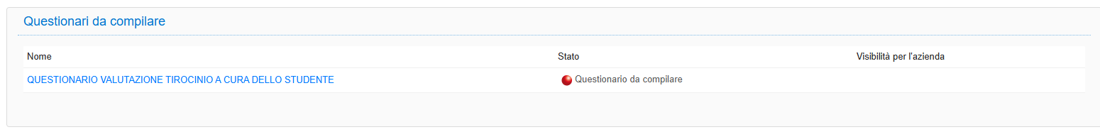
Alla fine dello stage
Per compilare il questionario di valutazione, cliccare sul pulsante «vedi» sotto la voce «Valutazione»:
Successivamente cliccare sul nome del questionario:
GUIDA OPERATIVA TIROCINI CURRICULARI – TSP 2.0

Slide 19

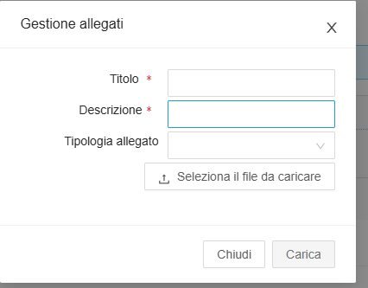
Alla fine dello stage
Per allegare la relazione finale, cliccare sul pulsante «vedi» sotto la voce «Allegati»:
Successivamente cliccare sul pulsante
e, nel riquadro successivo, inserire:
• Titolo e descrizione
• Tipologia allegato: selezionare «Relazione finale». Attenzione! La scelta della tipologia è determinante per il corretto iter di fine stage.
Infine selezionare il file dal proprio PC e cliccare su «Carica». Il file deve essere in formato PDF firmato digitalmente dal tutor accademico.
GUIDA OPERATIVA TIROCINI CURRICULARI – TSP 2.0

Slide 20
Riconoscimento CFU
Ho terminato tutti i passaggi: quando troverò i crediti di tirocinio in carriera?
Una volta terminati tutti i passaggi, per il riconoscimento dei CFU in carriera sono necessari i seguenti passi:
1. Il/La tutor aziendale/accademico approva il registro delle presenze;
2. Il/La tutor aziendale/accademico compila il questionario di valutazione;
3. L’Ufficio Tirocini del Dipartimento autorizza il riconoscimento dei crediti in carriera;
4. Il/La tutor accademico conferma il riconoscimento dei crediti in carriera.
GUIDA OPERATIVA TIROCINI CURRICULARI – TSP 2.0

Slide 21




UFFICIO TIROCINI
Cubo 6C - Ponte Carrabile
tirocini.dibest@unical.it
http://ticket.unical.it/tickets/new/13/435/
emanuele.dodaro@servizimicrosoft.unical.it
GUIDA OPERATIVA TIROCINI CURRICULARI – TSP 2.0

